Slide 1
증강현실 캐릭터 제어

Slide 2
목차
사전 준비
라이센스 키
인식 DB 구축
유니티 작업

Slide 3
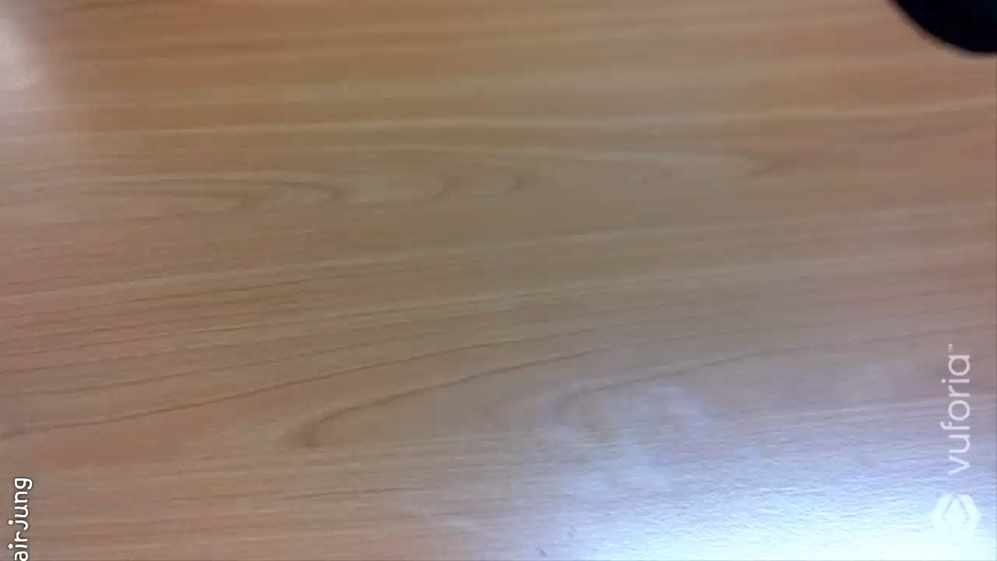
구현 목표

Slide 4
사전 준비

Slide 5
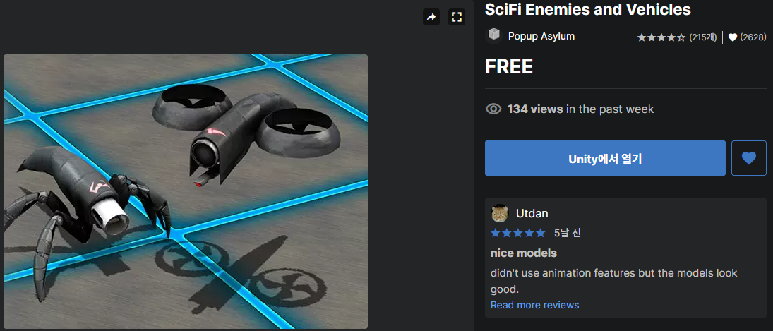
SciFi Enemies and Vehicles 애셋

Slide 6
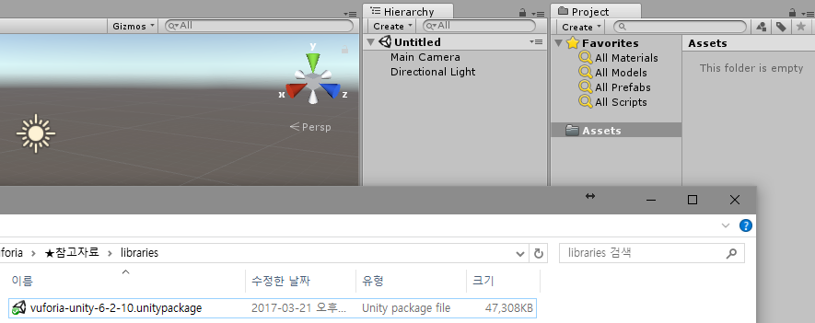
뷰포리아 SDK 설치
유니티 실행 후 ‘Project’ 탭에서 설치
vuforia-unity-6-2-10.unitypackage

Slide 7
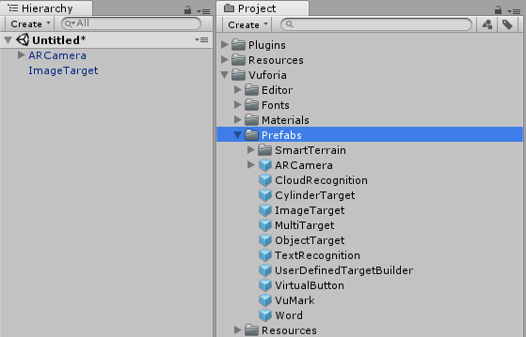
Hierarchy 탭 구성
‘Main Camera’ 삭제
‘ARCamera’ 및 ‘ImageTarget’ 2개 추가

Slide 8
라이센스 키

Slide 9
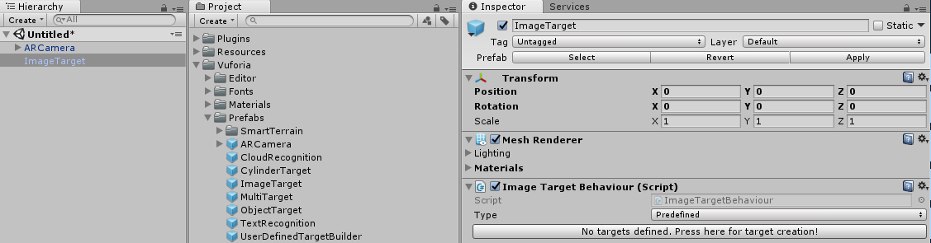
라이센스 키 발급 (1/3)
하나의 뷰포리아 앱 당 하나의 라이센스 키 할당
License Manager
웹 주소로 바로 연결
https://developer.vuforia.com/targetmanager/licenseManager/licenseListing
ImageTarget 프리팹에서 연결

Slide 10
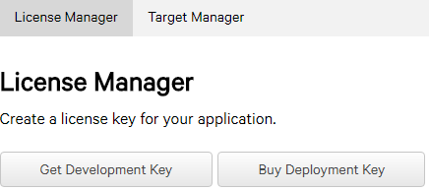
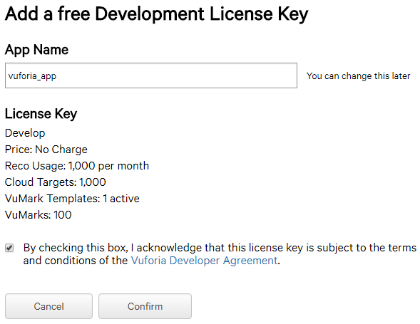
라이센스 키 발급 (2/3)

Slide 11
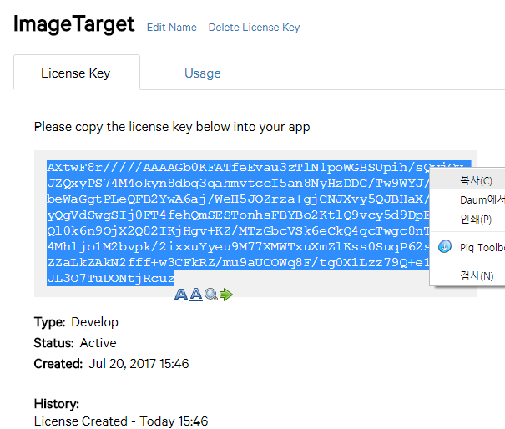
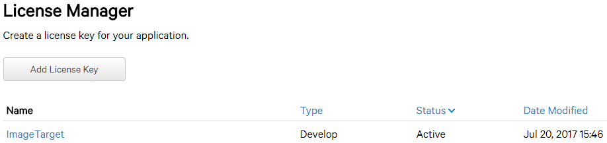
라이센스 키 발급 (3/3)

Slide 12
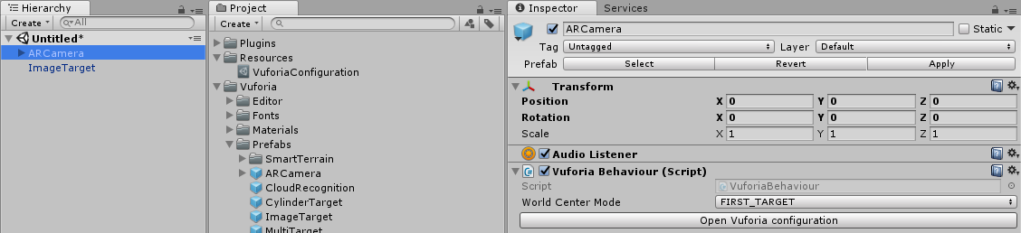
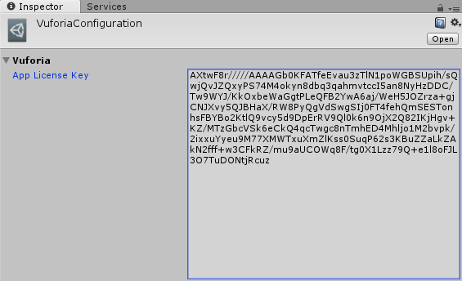
라이센스 키 등록
‘ARCamera’ → ‘Open Vuforia configuration’
‘App License Key’에 붙여넣기

Slide 13
인식 DB 구축

Slide 14
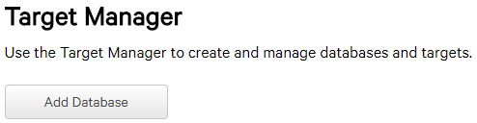
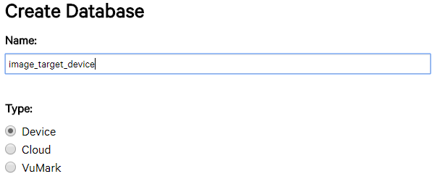
인식할 대상 이미지를 등록할 DB 생성
Target Manager
https://developer.vuforia.com/targetmanager/project/checkDeviceProjectsCreated?dataRequestedForUserId=

Slide 15
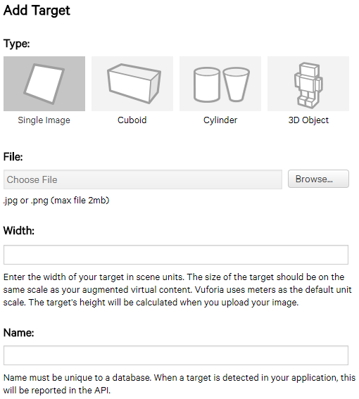
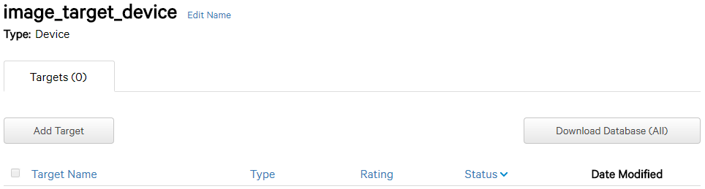
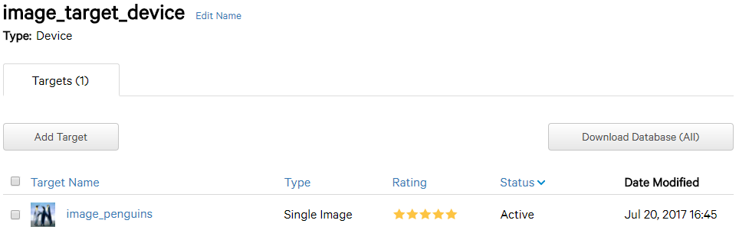
DB에 이미지 등록
여기에 적은 수치에 근거하여 가상물체가 화면에 나타나는 크기가 결정됨
대상을 구분하는 이름

Slide 16
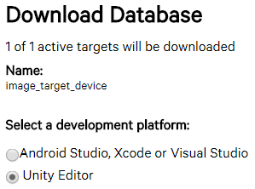
DB 다운로드

Slide 17
유니티 작업

Slide 18
ImageTarget 설정 (1/2)
각각 ‘DroneTarget’과 ‘GoalTarget’으로 이름 변경
‘sun’과 ‘earth’ 마커를 갖고 있는 DB Import
DroneTarget
‘Earth’ 마커 선택
Extended Tracking 활성화
Asset Store 에서 드론과 같은 비행체 형태의 모델 Import
적절히 크기 조절 후 DroneTarget 의 하위개체로 이동

Slide 19
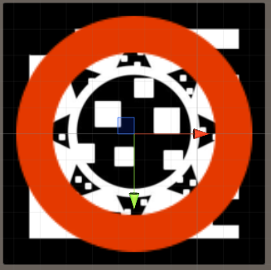
ImageTarget 설정 (2/2)
ring.png 리소스에 추가
Texture Type : Sprite (2D and UI)
GoalTarget
‘Sun’ 마커 선택
하위 개체에 ‘Empty Object’ 추가
이름을 ‘ring’으로 변경
Component/Rendering/Sprite Renderer 추가
Inspector 에서 ‘Sprite’ : ‘ring’ 선택
Color 는 마음대로
마커 위에 온전히 배치되도록 회전과 크기 조절

Slide 20
기본 환경 설정
‘Vuforia Configuration’
Max Simultaneous Tracked Images : 2
ARCamera
World Center Mode : SPECIFIC_TARGET
World Center : DroneTarget

Slide 21
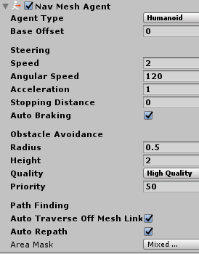
Nav Mesh 설정
3D Plane 추가
드론을 움직일만큼의 공간이 되도록 크게 설정
Navigation 설정
Window/Navigation
‘Object’ 탭
‘Navigation Static’ 체크
‘Bake’ 탭으로 가서 Bake 버튼 클릭
3D Plane 삭제
드론 개체에 Nav Mesh Agent 추가
Component/Navigation/Nav Mesh Agent

Slide 22
설정값 설명
Steering | Speed | 초당 이동 가능한 최대 속도
 | Angular Speed | 초당 최대 회전 속도
 | Acceleration | 가속도
 | Stopping Distance | 목적지에 해당 거리만큼 가까워지면 멈춤
 | Auto Braking | 목적지에 도달할 때쯤 서서히 감속
Obstacle Avoidance | Radius | 객체와 다른 장애물과의 충돌을 계산하는 반경
 | Height | 객체가 지나갈 수 있는 최대 높이
 | Quality | - 장애물이 많을 경우 얼마나 잘 피할 것인가를 결정 - ‘없음’으로 설정할 경우 피하지 않고 충돌 검사만 수행 - CPU 점유율 조절을 위한 기능
 | Priority | 우선순위가 낮은 다른 객체는 잘 피하려 하지 않음. 0이 가장 높은 우선순위이고, 99가 가장 낮은 우선순위

Slide 23
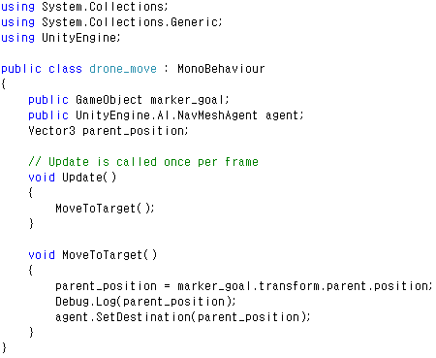
목표를 향한 드론 움직임, drone_move.cs

Slide 24

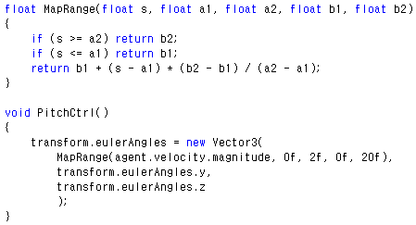
자연스러운 움직임, PitchCtrl()

Slide 25
과제 #7: 목표가 사라지면 복귀
목표 마커(sun)가 사라지면 원래의 마커(earth)로 복귀
힌트
DefaultObserverEventHandler.cs
enabled
스마트리드에 업로드
공지사항의 template 프로젝트를 기반으로 과제 작업할 것
과제를 실행하여 동작하는 모습을 영상으로 캡쳐
Game 탭만 캡쳐
업로드 파일명: 학번_7.avi 또는 학번_7.mp4
프로젝트 소스 폴더 압축: 학번_7.zip
제출기한(연장 제출 가능)
2022/10/12, 23:59

Slide 26



